Slide 1
제18장
자바스크립트 클래스 기초

Slide 2
1. 클래스 소개
1. 클래스를 이해하기 위해 반드시 알고 있어야 하는 내용
① 함수를 사용하는 이유를 알고 있는가?
② 지역변수와 전역변수의 이해하고 있는가?
③ 매개변수가 있는 함수를 만들 수 있는가?
④ 리턴값이 있는 함수를 만들 수 있는가?
⑤ 중첩 함수를 이해하고 있는가?
⑥ 콜백 함수를 이해하고 있는가?
⑦ 클로저를 이해하고 있는가?
⑧ 함수를 이용해 간단한 탭메뉴를 만들 수 있는가?
2. 클래스란 무엇인가?
- 함수가 특정 알고리즘을 포장하는 기술이라면, 클래스는 이렇게 만들어진 수많은 변수와 함수 중 연관 있는 변수와
함수만을 선별해 포장하는 기술이다.이렇게 클래스로 포장하는 이유는 객체 단위로 코드를 그룹화 하고 코드의 재사
용성을 위함이다.
구분 | 클래스 | 함수
포장 내용 | 연관 있는 변수와 함수 | 특정 기능을 하는 변수 + 구문
기능 | 객체 단위의 코드 그룹화 객체 단위의 중복 코드 제거 및 코드 재사용 | 기능 단위의 코드 그룹화 기능 단위의 중복 코드 제거 및 코드 재사용

Slide 3
1. 클래스 소개
1) 객체 단위의 코드 그룹화
- 앞에서 알아본 것처럼 클래스의 대표적인 기능은 연관 있는 변수와 함수를 그룹화 하는 기능이다.
여기서 연관 있는 변수와 함수라는 것은 현업에서는 프로젝트를 진행하다 보면 함수 개수가 적게는 수백 개에서
많게는 수천 수만 개가 기본으로 만들어진다.하여 이렇게 많아지다 보면 문제가 발생한 경우 코드를 수정하기도
어렵고 찾기도 어려워서 관리하기가 힘들다.더욱 더 힘든 것은 요즘 트렌드는 협업을 하면서 프로젝트를 해나가
는데 함수 단위 코딩의 경우에는 함수 이름이나 변수 이름을 같게 만들어 충돌이 발생하는 사태까지 발생한다.
예를 들자면 전국을 하나의 시로 통합해 관리하면 전국에 같은 이름을 가진 사람이 엄청 많아질 것이고, 찾고자
하는 사람을 효율적으로 찾기도 힘들 것이다.하여 이를 해결하기 위해서 시도군읍면동으로 나눠 관리한다.
만약 서울에 사는 김철수 이름을 가진 사람을 찾고 싶다면 전국을 모두 수색할 필요가 없이 서울에서 찾으면 되는
것이다.
하여 이것이 바로 프로그래밍 관점에서 클래스의 역할인 것이다.
2) 객체 단위의 중복 코드 제거 및 코드 재사용성
- 클래스를 이용하면 객체 단위로 코드를 재사용할 수가 있다.예를 들어 탭패널이 여러 개가 들어 있는 웹페이지를
만들 때에도 클래스 하나로 독립적으로 동작하는 탭패널을 모두 만들 수가 있는 것이다.
바로 이런 이유로 인하여 실무를 위해 클래스는 반드시 배워야 한다.

Slide 4
1. 클래스 소개
3. 자바스크립트에서 클래스란?
- 사실 자바스크립트는 객체지향 프로그래밍 언어에서 기본적으로 제공하는 클래스라는 개념을 제공을 하지 않는다.
하지만, 자바스크립트에서는 클래스처럼 사용할 수 있는 방법을 세 가지 지원을 한다.
리터럴 방식 | 함수 방식 | 프로토타입 방식
var 인스턴스 변수 = { 프로퍼티1 : 초깃값, 프로퍼티2 : 초깃값, 메서드1:function(){ }, 메서드2:function(){ } } | function 클래스 이름() { this.프로퍼티1 = 초깃값; this.프로퍼티2 = 초깃값; this.메서드1:function(){ }, this.메서드2:function(){ } } | function 클래스 이름() { this.프로퍼티1 = 초깃값; this.프로퍼티2 = 초깃값; } 클래스이름.prototype.메서드1=function(){ } 클래스이름.prototype.메서드2=function(){ }

Slide 5
2. 클래스 관련 기본 개념과 용어 정리
1. 인스턴스(instance)
- 함수를 사용하려면 우리는 함수를 호출을 해야 하듯 클래스를 사용하려면 일반적으로 인스턴스를 생성해야 한다.
- 하지만, 인스턴스를 생성하지 않고 사용하는 클래스도 있긴 하지만 이 내용은 뒤에서 다루도록 하겠다.
클래스 | 객체
제품 설계도 | 제품
TV설계도 | TV
붕어빵기계 | 붕어빵
* 다시 말해, 객체는 클래스에서 정의된 내용대로 메모리에 생성된 것을 의미한다.
인스턴스화
클래스 인스턴스(객체)
객체 ≒ 인스턴스
- 객체(object)는 인스턴스(instance)를 포함하는 일반적인 의미

Slide 6
2. 클래스 관련 기본 개념과 용어 정리
2. 객체
- 앞에서 언급하였듯이 객체는 일반적으로 인스턴스와 동일한 의미로 해석하면 된다.다만 범위적으로 좀 넓은 것 뿐이다.
var 인스턴스 변수 = new TabPanel();
- 위의 내용은 TabPanel클래스의 객체 생성 혹은 인스턴스 생성이라고 해석해도 된다.
3. 프로퍼티
- 클래스 내부에 만드는 변수를 프로퍼티라고 부르며 아울러 멤버변수라고도 한다.
- 프로퍼티는 주로 객체 내부에서 사용하는 일반적인 정보와 객체 내부 함수(메서드)에서 처리한 결과값이 저장된다.
예를 들면, 탭패널에 비유하면 현재 선택된 탭패널의 인덱스 정보나 항목이 프로퍼티에 담기게 되는 것이다.
4. 메서드
- 클래스 내부에 만드는 함수를 메서드라고 부르며 아울러 멤버함수(멤버메서드)라고도 한다.
- 메서드는 주로 객체의 프로퍼티 값을 변경하거나 알아내는 기능과 클래스를 대표하는 기능이 담기게 된다.

Slide 7
3. 오브젝트 리터럴 방식으로 클래스 만들기
클래스를 만드는 세가지 방법 중 가장 간단한 방법인 오브젝트 리터럴 방식으로 클래스를 만들고 사용하는 법에
대해서 살펴본다.
1. 사용법
- 이해를 돕기 위해 오브젝트 리터럴 방식으로 클래스 만드는 방법은 다음과 같은 순서로 나눠 진행토록 하겠다.
단계는 크게 클래스 설계 단계와 설계한 클래스를 사용하는 객체 사용 단계로 나누도록 한다.
구분 | 진행 순서
클래스 설계 단계 | 1.문법 2.생성자 정의 방법 3.프로퍼티 정의 방법 4.메서드 정의 방법
객체 사용 단계 | 5.인스턴스 생성 방법 6.객체 외부에서 프로퍼티와 메서드 접근 방법 7.객체 내부에서 프로퍼티와 메서드 접근 방법

Slide 8
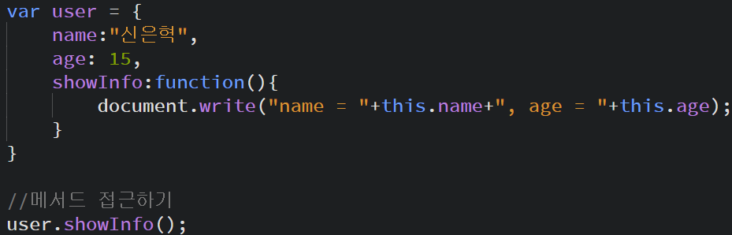
3. 오브젝트 리터럴 방식으로 클래스 만들기
1) 문법
var 인스턴스 변수 = {
프로퍼티: 초깃값,
……
메서드: function(){….}
},
…..
}
리터럴 방식은 객체 리터럴을 의미하는 {} 내부에 프로퍼티와 메서드를 정의하는 구조이다.
상기 코드는 사용자 이름과 나이를 프로퍼티(멤버변수)를 가지고 있고, 그 정보를 출력하는 showInfo()라는 멤버메서드를
가진 클래스이다.

Slide 9
3. 오브젝트 리터럴 방식으로 클래스 만들기
2) 생성자 정의 방법
- 생성자는 인스턴스를 만들어주며 자동으로 호출되는 함수이다.
- 생성자의 주 용도는 프로퍼티의 초기화 역할을 담당한다.
- 리터럴 방식에서는 생성자가 존재하지 않는다.
- 생성자에 대한 설명은 함수 방식 클래스에서 자세히 다루도록 하겠다.
3) 프로퍼티 정의 방법
리터럴 방식에서는 아래와 같이 프로퍼티를 정의한다.
var 인스턴스 변수 = {
프로퍼티1 : 초깃값,
프로퍼티2 : 초깃값,
……………
}
콜론(:)을 기준으로 왼쪽에는 프로퍼티 이름 오른쪽에는 값이 온다. 프로퍼티의 구분은 ;이 아닌 콤마(,)로 구분한다.

Slide 10
3. 오브젝트 리터럴 방식으로 클래스 만들기
4) 메서드 정의 방법
리터럴 방식에서는 아래와 같이 프로퍼티를 정의 방법과 동일하게 메서드를 정의한다.
var 인스턴스 변수 = {
프로퍼티1 : 초깃값,
프로퍼티2 : 초깃값,
메서드1: function(){…..},
메서드2: function(){…..}
}
위와 같이 프로퍼티, 메서드를 정의하고 나면 이제 설계단계가 완료된 것이다.이제 붕어빵틀을 만들었으니 붕어빵
즉 인스턴스를 생성하는 법을 살펴보자.
5) 인스턴스 생성 방법
- 이번 단계부터는 객체(인스턴스)활용 단계이다.앞서 언급했지만 일반적으로 클래스를 사용하기 위해서는 가장
먼저 인스턴스를 생성해야 한다.하지만, 리터럴 방식은 클래스를 정의함과 동시에 자동으로 인스턴스가 만들어
진다는 것을 잊지말자.즉 인스턴스를 만들기 위해서 다른 작업은 안해도 된다는 것이 좋은 점이지만 반대로 인
스턴스를 하나만 만들수 밖에 없는 단점도 가지고 있다.

Slide 11
3. 오브젝트 리터럴 방식으로 클래스 만들기
6) 객체 외부에서 프로퍼티와 메서드 접근 방법
var 인스턴스 변수 = {
프로퍼티1 : 초깃값,
프로퍼티2 : 초깃값,
메서드1: function(){…..},
메서드2: function(){…..}
}
인스턴스 변수.프로퍼티;
인스턴스 변수.메서드();
위와 같이 객체 외부에서 프로퍼티, 메서드를 접근하고자 한다면 접근 연산자인 점(.)을 사용한다.
덧붙여 설명하자면 jQuery 구문 역시 jQuery의 기능을 활용하고자 할 때 접근 연산자를 사용한 것이다.
$(“p”).css(“color”,”#f00”);
위의 내용이 바로 함수이름이 $인 함수를 매개변수 값을 “p”로 해서 호출한 것이며 $()함수에서는 jQuery의
인스턴스를 만들어 리턴해 주기 때문에 접근연산자를 이용해서 jQuery에서 제공하는 기능 중 css()기능을
호출해 글자색을 변경하는 구문이다.

Slide 12
3. 오브젝트 리터럴 방식으로 클래스 만들기
7) 객체 내부에서 프로퍼티와 메서드 접근 방법
객체 내부에서 자신의 프로퍼티와 메서드에 접근하려면 객체 자기자신을 나타내는 this라는 속성과
접근 연산자를 사용한다.
var 인스턴스 변수 = {
프로퍼티1 : 초깃값,
프로퍼티2 : 초깃값,
메서드1: function(){
alert(this.프로퍼티1);
this.메서드2();
},
메서드2: function(){…..}
}
* this는 클래스 내부에 지역변수로 존재하며, 인스턴스가 만들어질 때 비로소 활성화가 이루어지면서
해당 인스턴스의 주소를 가지고 있는 참조변수라고 생각하자. 현실에 빗대어 보면 리모컨이라고 생각
하면 편할 것이다.

Slide 13
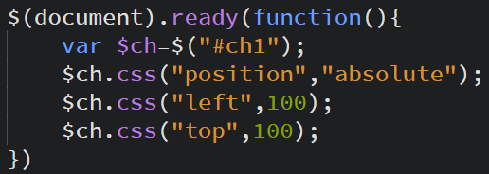
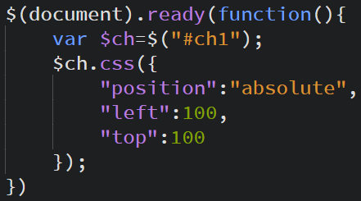
3. 오브젝트 리터럴 방식으로 클래스 만들기
2. 특징
1) 오브젝트 리터럴 방식은 정의함과 동시에 인스턴스가 자동으로 만들어지기 때문에 인스턴스를 만드는 구문을
작성하지 않아도 되는 장점이 있다.이에 반해 인스턴스를 하나만 만들 수 밖에 없는 단점이 존재한다.
2) 주 용도는 여러 개의 데이터 포장용이다. 인스턴스를 여러 개 만들 수 없는 오브젝트 리터럴 방식의 특징 때문
에 객체 단위로 재사용하기 위한 용도보다는 여러 개의 데이터를 묶어 값을 보관하거나, 함수의 매개변수로 전
달할 때 주로 사용한다.
3. 실무에서 오브젝트 리터럴 사용 예
- 실무 코드 중 오브젝트 리터럴을 사용한 코드는 jQuery를 활용한 코드에서 자주 등장하는 것을 볼 수 있다.
[오브젝트 리터럴 사용 전]
[오브젝트 리터럴 사용 후]

Slide 14
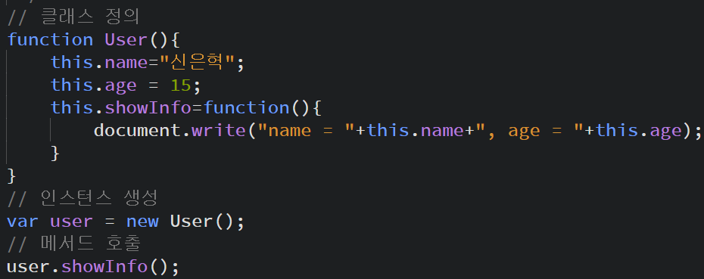
4. 함수 방식으로 클래스 만들기
1. 사용법
- 함수 방식으로 클래스를 만드는 방법 역시 앞서 진행한 것과 동일하게 클래스 설계 단계와 객체 사용 단계로
나누어 진행하도록 한다.
1) 문법
function 클래스 이름() {
this.프로퍼티1 = 초깃값;
this.프로퍼티2 = 초깃값;
……
this.메서드 = function(){….}
…..}
var 인스턴스 변수 = new 클래스 이름();
구분 | 진행 순서
클래스 설계 단계 | 1.문법 2.생성자 정의 방법 3.프로퍼티 정의 방법 4.메서드 정의 방법
객체 사용 단계 | 5.인스턴스 생성 방법 6.객체 외부에서 프로퍼티와 메서드 접근 방법 7.객체 내부에서 프로퍼티와 메서드 접근 방법
중요 : 함수 방식 클래스의 경우는 하나의 함수 내부에 프로퍼티와
메서드를 정의하는 구조이다.프로퍼티와 메서드는 반드시 자기자신
을 나타내는 this를 정의해야 한다.

Slide 15
4. 함수 방식으로 클래스 만들기
- 자바나 C#과 같은 객체지향 프로그래밍 언어의 경우 다음과 같이 class라는 클래스 정의 전용 키워드를
이용하여 클래스를 작성한다.
class 클래스 이름 {
멤버변수;
…..
생성자
멤버메서드
}
이와 달리 자바스크립트에서는 클래스를 만들기 위한 키워드는 따로 존재하지 않는다.클래스를 만드는 방법은
함수 만드는 방법과 동일하다.둘 다 function이라는 키워드를 사용하기 때문에 내부 구문을 확인하지 않고서는
일반 함수인지 클래스인지 구별할 방법은 따로 없다.그나마 다행인 것은 구분할 수 있는 방법이 하나 있는게
함수이름은 소문자로 시작하는 것, 클래스의 이름은 대문자로 시작하는 것이다.물론 클래스 이름을 소문자로
해도 되지만 자바스크립트에서는 관례적으로 내려오는 일반적인 규칙이기 때문에 특별한 경우를 제외하고는
클래스 이름은 대문자로 작성해야 하는 것이 권장사항이다.

Slide 16
4. 함수 방식으로 클래스 만들기
2) 생성자 정의 방법
- 생성자는 인스턴스가 만들어지면서 자동으로 호출되는 함수를 칭한다.생성자는 주로 프로퍼티 초기화하는
구문을 작성한다.
- 함수 방식에서 생성자는 클래스 이름 자체가 생성자이며, 인스턴스 생성될 때 자동 호출된다.
function 클래스이름() {
this.프로퍼티 = 초깃값;
this.메서드 = function(){};
}
var 인스턴스 변수 = new 클래스 이름();
3) 프로퍼티 정의 방법
function 클래스이름() {
this.프로퍼티1 = 초깃값;
this.프로퍼티2 = 초깃값;
}

Slide 17
4. 함수 방식으로 클래스 만들기
4) 메서드 정의 방법
- 프로퍼티와 마찬가지로 메서드 역시 this에 만들어 준다.
function 클래스이름() {
this.프로퍼티 = 초깃값;
this.메서드1 = function(){};
this.메서드2 = function(){};
}
5) 인스턴스 생성 방법
- 함수 방식에서 인스턴스 생성 방법은 ‘클래스이름’함수를 호출할 때 new키워드를 추가해 호출하면
된다.
function 클래스이름() {
this.프로퍼티1 = 초깃값;
this.메서드1 = function(){};
}
var 인스턴스 변수 = new 클래스이름();
인스턴스 변수.프로퍼티1; 인스턴스 변수.메서드1();

Slide 18
4. 함수 방식으로 클래스 만들기
6) 객체 외부에서 프로퍼티와 메서드 접근 방법
- 프로퍼티와 마찬가지로 메서드 역시 this에 만들어 준다.
function 클래스이름() {
this.프로퍼티 = 초깃값;
this.메서드 = function(){};
}
var 인스턴스 변수 = new 클래스이름();
인스턴스 변수.프로퍼티1;
인스턴스 변수.메서드1();
오브젝트 리터럴 방식과 동일하게 함수 방식에서도 객체 외부에서 객체 내부에 있는 프로퍼티와 메서드에
접근하려면 접근 연산자를 이용한다.

Slide 19
4. 함수 방식으로 클래스 만들기
7) 객체 내부에서 프로퍼티와 메서드 접근 방법
- 함수 방식에서도 객체 내부에서 자신의 프로퍼티와 메서드에 접근하려면 현재 객체 자신을 나타내는
this라는 키워드와 접근 연산자인 점(.)을 이용한다.
function 클래스이름() {
this.프로퍼티 = 초깃값;
this.메서드1 = function(){};
this.메서드2 = function(){
alert(this.프로퍼티);
this.메서드1();
}
var 인스턴스 변수 = new 클래스이름();

Slide 20
4. 함수 방식으로 클래스 만들기
2. 특징
1) 코드 재사용 가능
- 하나의 탭메뉴 클래스로 여러 개의 탭메뉴를 만들 수 있는 장점이 있다.
2) 메서드가 중복해서 생성되는 단점
- 인스턴스 마다 내부의 모든 메서드가 독립적으로 만들어지기 때문에 메모리를 많이 차지하는 경향이 있다.
하여, 실무에서는 이런 단점 때문에 함수 방식으로는 클래스를 잘 만들진 않는다.

Slide 21
5. 프로토타입 방식으로 클래스 만들기
이번에는 프로토타입(prototype) 방식으로 클래스를 만들고 사용하는 방법에 대해서 학습한다.
클래스를 만드는 방법 중, 가장 강력한 방법이다.참고로 jQuery도 역시 프로토타입으로 만들어진 클래스이다.
1. 사용법
- 프로토 타입 방법 역시 앞서 진행한 것과 동일하게 클래스 설계 단계와 객체 사용 단계로
나누어 진행하도록 한다.
구분 | 진행 순서
클래스 설계 단계 | 1.문법 2.생성자 정의 방법 3.프로퍼티 정의 방법 4.메서드 정의 방법
객체 사용 단계 | 5.인스턴스 생성 방법 6.객체 외부에서 프로퍼티와 메서드 접근 방법 7.객체 내부에서 프로퍼티와 메서드 접근 방법

Slide 22
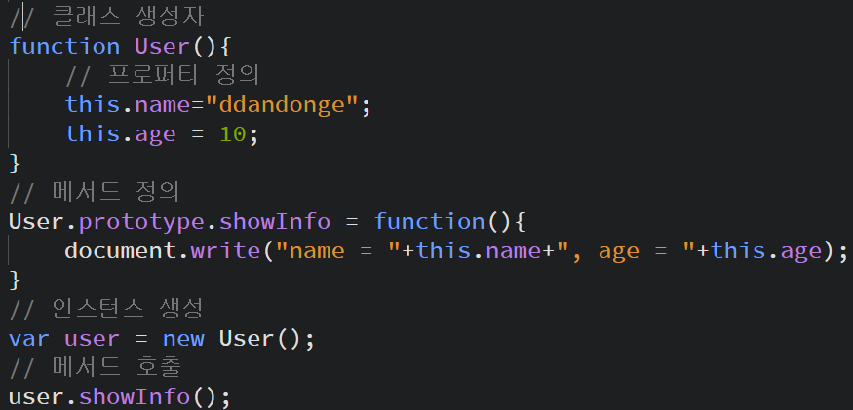
5. 프로토타입 방식으로 클래스 만들기
1) 문법
function 클래스이름() {
this.프로퍼티1 = 초깃값;
this.프로퍼티2 = 초깃값;
………..
}
클래스이름.prototype.메서드 = function() {……}
위와 같이 프로퍼티 정의는 함수 방식처럼 this를 이용해서 정의하며 메서드는 prototype 이라는 프로퍼티에
정의하는 구조로 되어 있다.
프로토타입 방식은 앞으로 세 가지 클래스 정의 방식 중 가장 많이 사용할 클래스 정의 방식이다.

Slide 23
5. 프로토타입 방식으로 클래스 만들기
2) 생성자 정의 방법
- 프로토타입 방식에서 생성자는 함수 방식과 마찬가지로 클래스 이름 자체가 생성자이며 인스턴스를 생성할 때
자동으로 호출된다.
function 클래스이름() {
초기화 작업
}
생성자는 주로 프로퍼티 생성 및 객체 정보나 상태를 초기화하는 메서드를 호출하는 역할을 한다.
3) 프로퍼티 정의 방법
- 프로토타입 방식에서 프로퍼티는 함수 방식과 동일하게 this에 만들어 준다.
function 클래스이름() {
this.프로퍼티1 = 초깃값;
this.프로퍼티2 = 초깃값;
}

Slide 24
5. 프로토타입 방식으로 클래스 만들기
4) 메서드 정의 방법
- 프로토타입 방식에서 메서드는 prototype이라는 곳에 만들어준다.
function 클래스이름() {
this.프로퍼티1 = 초깃값;
this.프로퍼티2 = 초깃값;
}
클래스이름.prototype.메서드1 = function() {};
클래스이름.prototype.메서드2 = function() {};
5) 인스턴스 생성 방법
- 프로토타입 방식에서 인스턴스 생성 방법은 함수 방식과 동일하게 클래스 이름 함수를 호출할 때 앞에
new키워드를 추가해 호출하면 된다.
function 클래스이름() {
this.프로퍼티2 = 초깃값;
}
클래스이름.prototype.메서드 = function() {};
var 인스턴스변수 = new 클래스이름();

Slide 25
5. 프로토타입 방식으로 클래스 만들기
6) 객체 외부에서 프로퍼티와 메서드 접근 방법
function 클래스이름() {
this.프로퍼티1 = 초깃값;
this.프로퍼티2 = 초깃값;
}
클래스이름.prototype.메서드1 = function() {};
클래스이름.prototype.메서드2 = function() {};
var 인스턴스변수 = new 클래스이름();
인스턴스변수.프로퍼티1;
인스턴스변수.메서드1();

Slide 26
5. 프로토타입 방식으로 클래스 만들기
7) 객체 내부에서 프로퍼티와 메서드 접근 방법
function 클래스이름() {
this.프로퍼티1 = 초깃값;
this.프로퍼티2 = 초깃값;
}
클래스이름.prototype.메서드1 = function() {
alert(this.프로퍼티1);
this.메서드2();
};
클래스이름.prototype.메서드2 = function() {};
var 인스턴스변수 = new 클래스이름();

Slide 27
5. 프로토타입 방식으로 클래스 만들기
2. 특징
1) 함수 기반 클래스와 동일하게 하나의 탭메뉴 클래스로 여러 개의 탭메뉴를 만들 수 있는 장점이 있다.
2) 메서드 공유 기능
- 프로토타입 방식의 가장 큰 특징은 모든 인스턴스가 prototype에 만든 메서드를 공유해서 사용한다는 것이다.
예를 들면 프로토타입 방식 클래스로 3개의 탭메뉴를 만드는 경우 모든 인스턴스는 메서드를 공유해서 사용하는 것
이다.
- 위와 같은 이유로 실무에서는 주로 프로토타입 방식을 이용해 클래스를 제작하며, jQeury 역시 프로토타입 방식
클래스로 만들어져 있다.
3) 상속 기능
- 프로토타입 방식의 또 하나 큰 특징은 자바스크립트에서는 prototype을 이용해 상속을 구현한다는 점이다.
구체적인 내용은 뒤에 나오니 살펴보도록 하자.

Slide 28
5. 클래스 정의 방법 3가지 비교
1. 특징
- 만약 인스턴스 하나만 만들어 사용하는 경우라면 세 가지 방식 중 가장 효과적인 방식은 무엇일까?
인스턴스를 하나만 만들어 사용하는 경우라면 세 가지 방식 중 아무것나 사용해도 된다.
예를 들면, 몇 개의 프로퍼티와 메서드를 가진 간단한 클래스를 만든 후 인스턴스를 하나만 생성해 사용하는
경우 복잡한 문법을 가진 함수 방식과 프로토타입 방식이 아니라 리터럴 방식을 이용하는 게 훨씬 효과 적일
것이다.
이와 같이 상황에 맞게 세 가지 방법을 선택해서 사용하면 된다.
방식 | 특징
프로토타입 방식 | 일반적인 클래스 제작 방법 인스턴스마다 공통된 메서드를 공유해서 사용하는 장점이 있음 jQuery도 prototype방식으로 만들어져 있음
함수 방식 | 간단한 클래스 제작 시 사용 인스턴스마다 메서드가 독립적으로 만들어지는 단점이 있음
리터럴 방식 | 클래스 만드는 용도는 아니며 주로 여러 개의 매개변수를 그룹으로 묶어 함수의 매개변수로 보낼 때 사용 정의와 함께 인스턴스가 만들어지는 장점이 있음.단 인스턴스는 오직 하나만 만들 수 있음

Slide 29
5. 클래스 정의 방법 3가지 비교
2. 클래스 정의 방법(포장법) 비교
리터럴 방식 | 함수 방식 | 프로토 타입 방식
var 인스턴스변수 = { 프로퍼티1 : 초깃값, 프로퍼티2 : 초깃값, 메서드1 : function() {}, 메서드2 : function() {} } | function 클래스이름() { this.프로퍼티1 : 초깃값; this.프로퍼티2 : 초깃값; this.메서드1 : function() {}; this.메서드2 : function() {}; } | function 클래스이름() { this.프로퍼티1 : 초깃값; this.프로퍼티2 : 초깃값; } 클래스이름.prototype.메서드1=function() { }; 클래스이름.prototype.메서드2=function() { };

Slide 30
감사합니다.

